Slide 1
Dirección Nacional de Energía
Abril 2022

Slide 2
Presentación
Segunda Convocatoria a Proyectos de Eficiencia Energética o Demostrativos de Tecnologías Eficientes en localidades de todo el país
Los titulares de los proyectos serán Gobiernos Departamentales, Municipios o Autoridades Locales, y podrán postular en conjunto con empresas o instituciones locales
La Dirección Nacional de Energía ofrece financiamiento no reembolsable parcial y asistencia técnica a los proyectos
Los postulantes deberán financiar el complemento, el cual puede integrarse con aportes privados o públicos

Slide 3
Tipos y Categorías de Proyectos
¿Qué tipo de proyectos se pueden postular?
Proyectos que implementen medidas de eficiencia energética o demostrativos de tecnologías eficientes en espacios o edificios públicos y/o instituciones sin fines de lucro
Los categorías de proyectos habilitados pueden variar en función de la convocatoria. En esta oportunidad se definieron los siguientes:
Iluminación – sustitución o incorporación de luminarias LED exteriores e interiores
Vehículos Eléctricos
Acondicionamiento térmico y mejoras en la envolvente edilicia
Valorización energética de residuos - Biodigestores
Demostración de Tecnologías Eficientes
Otras medidas de eficiencia energéticas

Slide 4
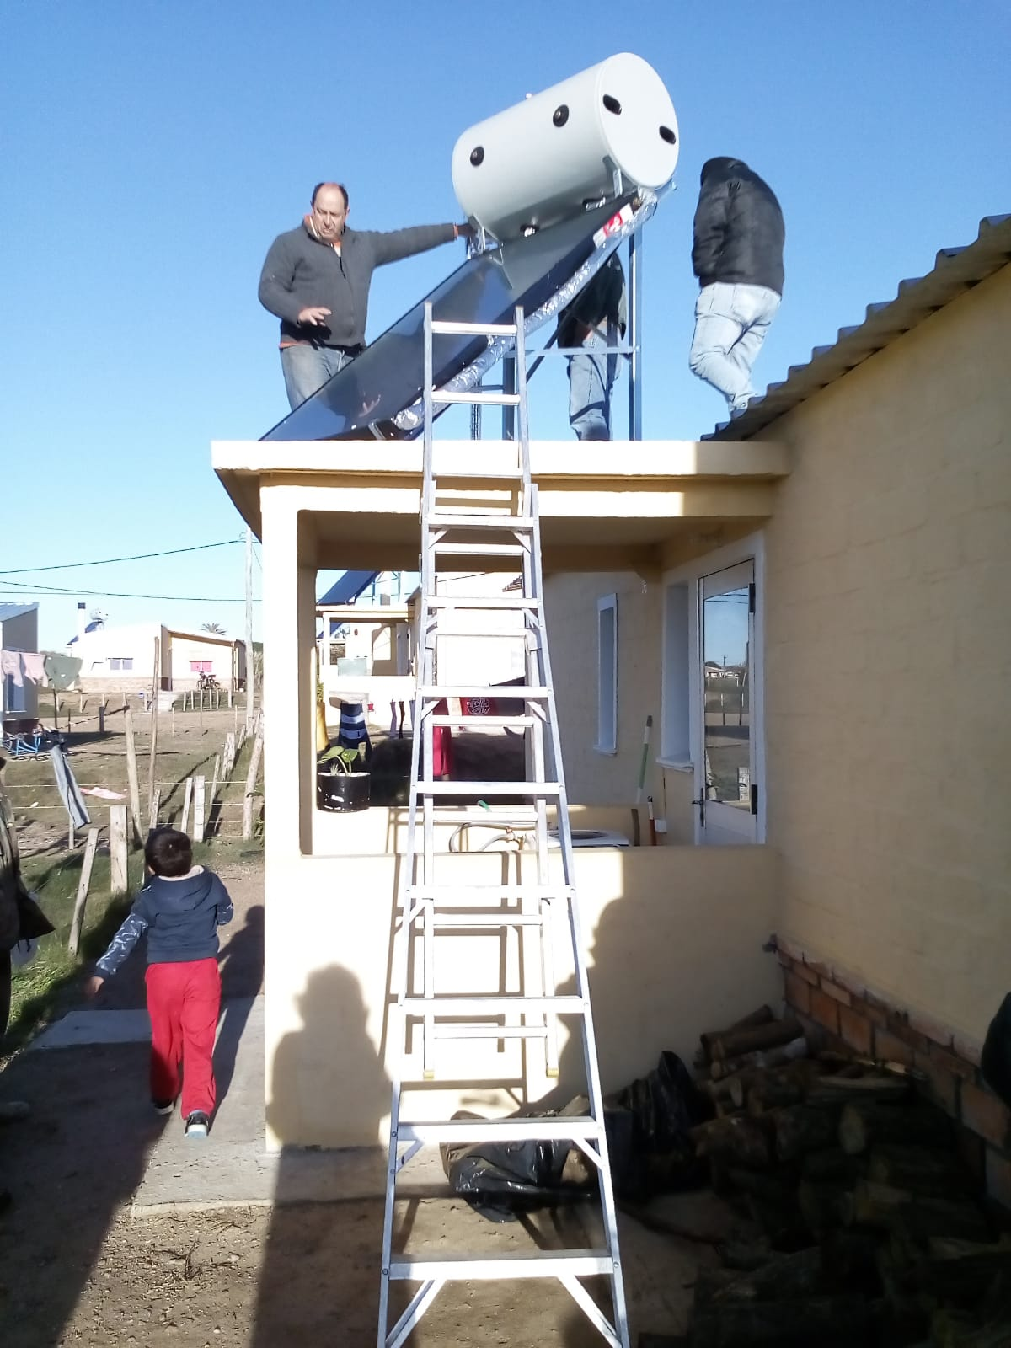
Características de la Convocatoria
Cantidad máxima de proyectos a financiar: 20
Cantidad máxima de Proyectos por Departamento: 2
Cantidad máxima de Proyectos por Localidad: 1
Plazo máximo de ejecución: 4 meses
Monto Total máximo del proyecto: Sin Tope
Financiación máxima no reembolsable: UYU 700.000

Slide 5
Tabla indicativa de aportes DNE
Propiedad del Predio o Edificio donde se implementa | PÚBLICO |  | PRIVADO
Porcentaje de Aporte Privado | No Hay | ≥ de 10% | No Hay | ≥ de 10%
Población Localidad / Municipio (habitantes)
0 - 5.000 | 80% | 90% | 65% | 80%
5.000 - 10.000 | 75% | 85% | 60% | 75%
10.000 - 20.000 | 70% | 80% | 55% | 70%
20.000 - 50.000 | 65% | 75% | 50% | 65%
Más de 50.000 | 60% | 70% | 45% | 60%
La tabla indica el porcentaje máximo de aporte no reembolsable de DNE al proyecto, el cual no podrá superar los 700 mil pesos
Los espacios o predios PRIVADOS corresponderán a Instituciones sin fines de lucro. Quedan excluidas las empresas y las viviendas

Slide 6
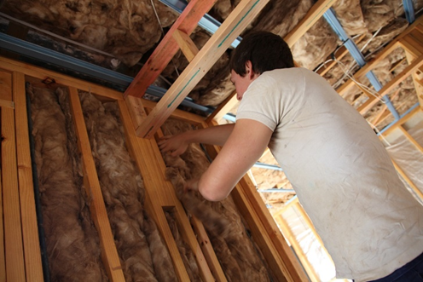
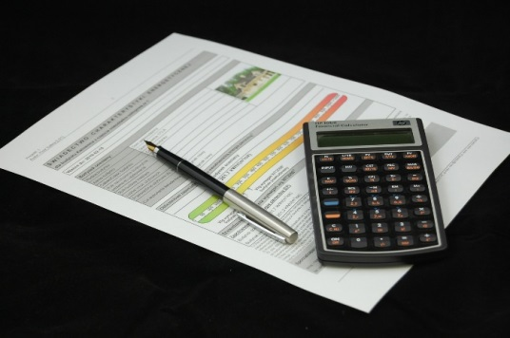
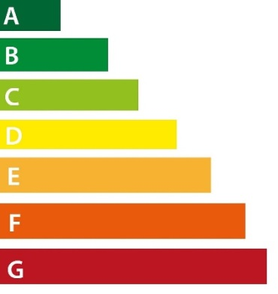
Cronograma Segunda Convocatoria

Slide 7
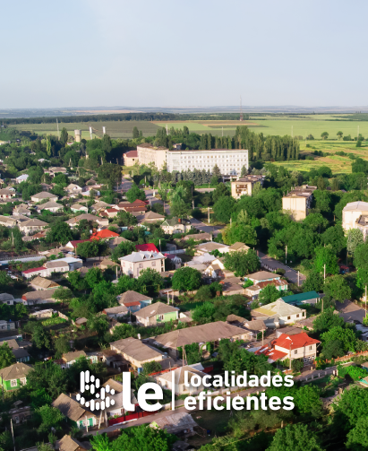
Concurso de Ideas
Entre el 25 de abril y el 25 de mayo se recibirán las postulaciones.
Los interesados deberán completar el formulario de inscripción (Excel) y enviarlo a la casilla de correo: LocalidadesEficientes@miem.gub.uy
También deberán enviar un video explicativo del proyecto
A esta misma casilla deberán direccionarse todas las consultas.
Las bases de la convocatoria y el formulario de inscripción se encuentran en la web de la Dirección de Energía www.dne.gub.uy y www.eficienciaenergetica.gub.uy

Slide 8
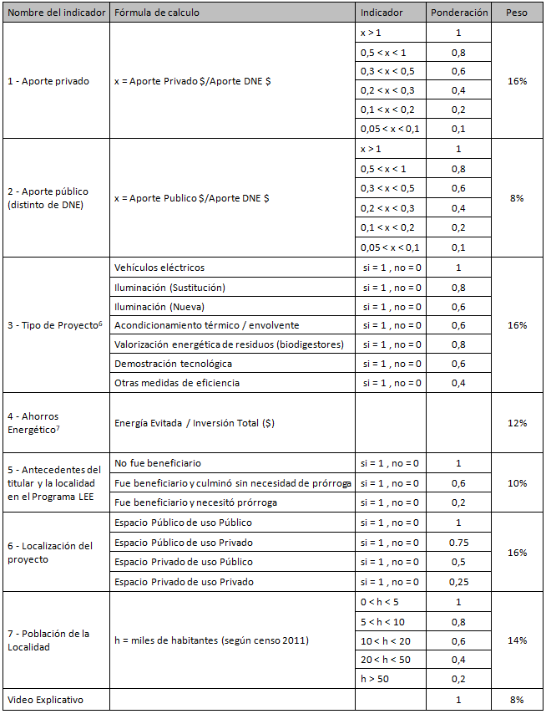
Evaluación
Finalizado el plazo del concurso de ideas y durante dos semanas se evaluarán las postulaciones por medio de un comité evaluador designado por DNE
En el anexo 1 de las bases se encuentran los criterios y ponderadores
Se elaborará un ranking de proyectos asignándose en primera instancia un proyecto por Departamento y luego se realizará la asignación de los segundos lugares

Slide 9
Muchas Gracias
Dirección Nacional de Energía
Ministerio de Industria Energía y Minería LocalidadesEficientes@miem.gub.uy

